Slide 1

Elastographie Ultrasonore
(ou Echographie)
TAI :
L’information : La Voix et l’Image
Léo Lellouche
Paul-Edouard Montalant

Slide 2
Introduction

Slide 3
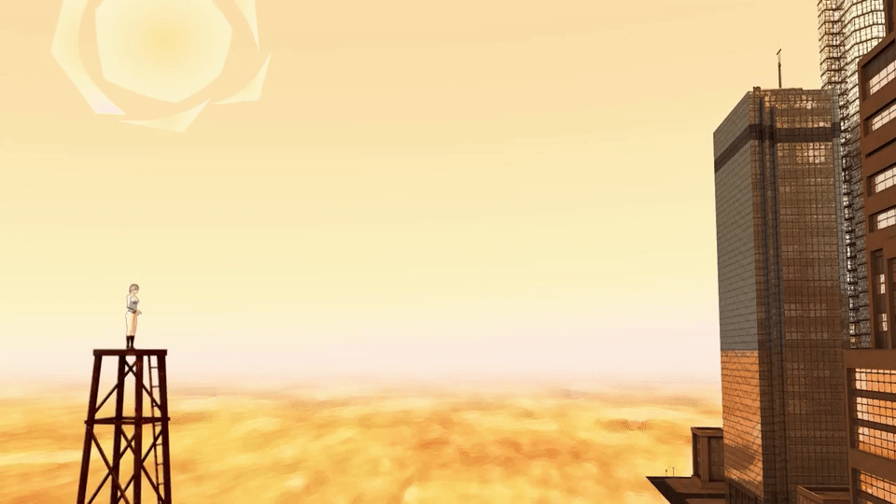
Le Fonctionnement d’une Échographie

Slide 4
L’Analyse des Signaux

Slide 5
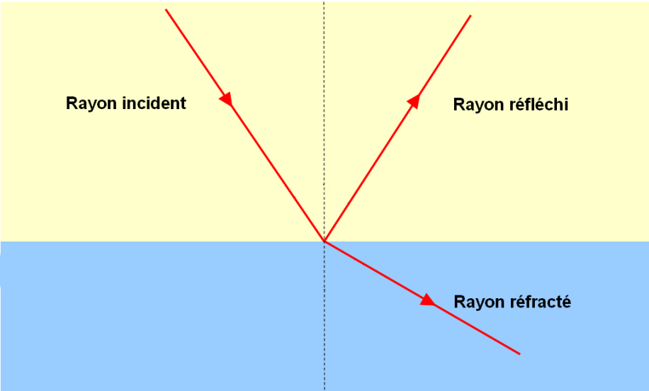
L’Analyse des Signaux

Slide 6
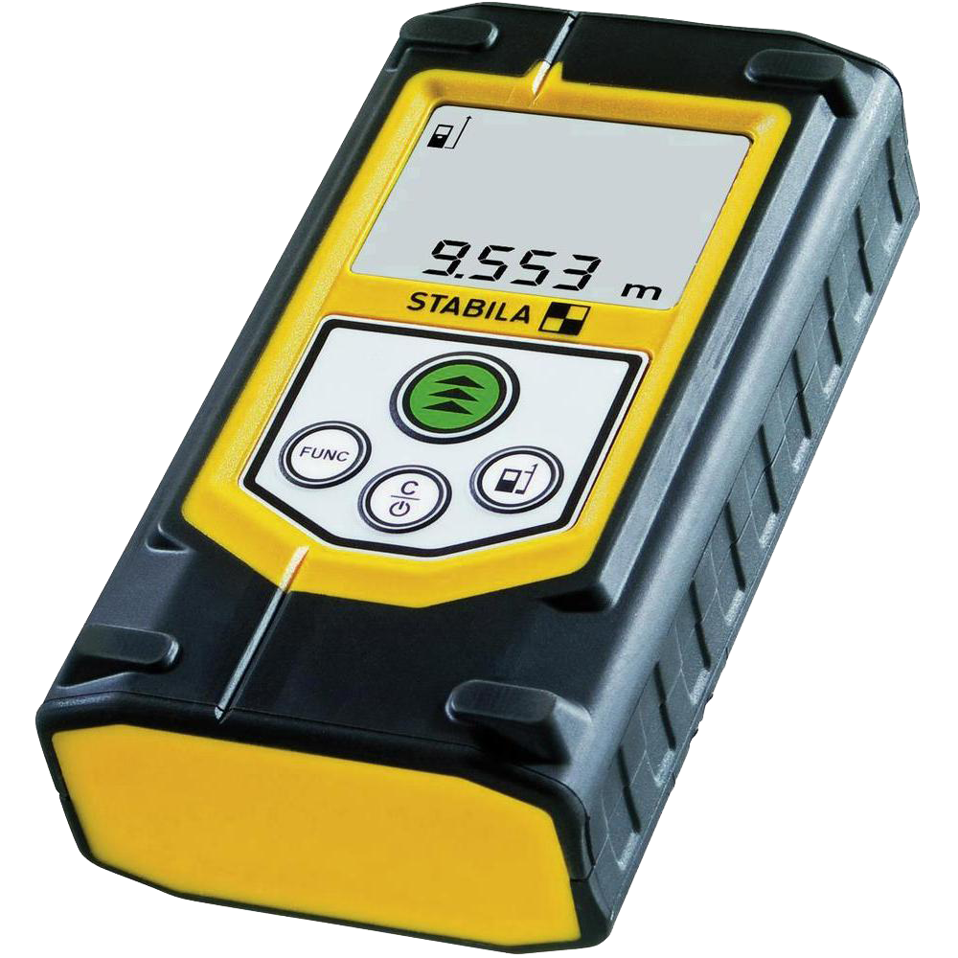
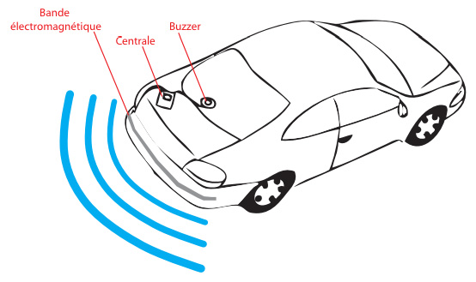
Les Applications de l’Échographie

